Slide 1
Trabajo practico 1

Slide 2
El problema consiste en blabla y se requiere hacer blabla

Slide 5
El proceso consiste blablablá y logra lo que se busca

Slide 6
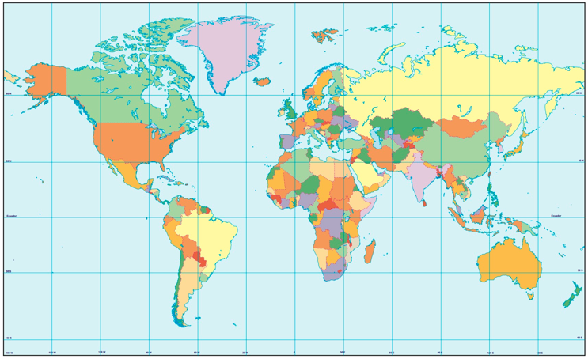

Slide 7
Según lo que se ve en el resultado

